Slide 1
Клон игры Bombergirl
Презентация проекта по Java
Александр Вольнов
Алексей Квасный
Элла Фищенко

Slide 2
Командная разработка
Александр Вольнов
Занимался связыванием всего вместе и сетевым взаимодействием
Элла Фищенко
Специалист по деплою и докеру
Алексей Квасный
Эксперт по столкновениям и игровой логике

Slide 3
Список фич
Много сессий на процесс
Оптимизированная реплика
Свой уровень
Полноценная игровая логика с бонусами и убийством с анимацией
Оптимизированный формат сообщений
Оптимизированный формат сообщений: M(5, 300, 200) D(7) c(35, 100, 100) w(1, 32, 0)
Сообщение перемещения с клиента имеет вид: MD/MU/ML/MR

Slide 4
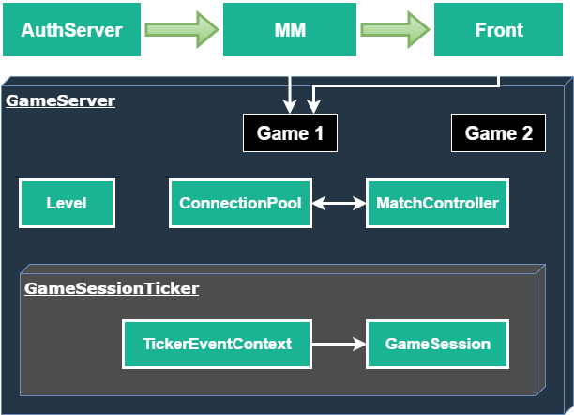
Взаимодействие сервисов

Slide 5
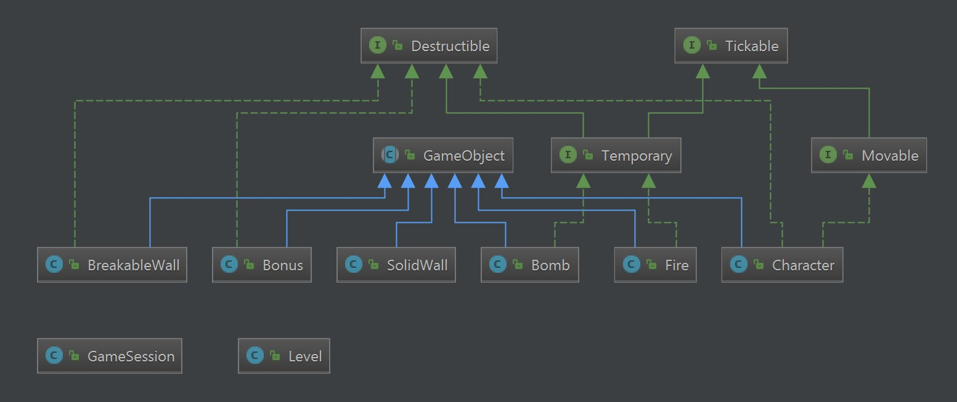
Иерархия игровой модели

Slide 6
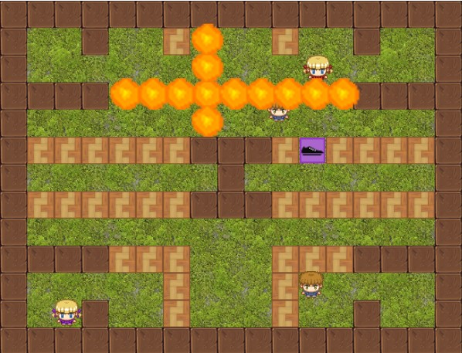
Скриншот из игры

Slide 7
Спасибо за внимание!

